Slide 1
Christelike toevlugsoord
KONTAK: DAAN – 079 533 3828 / MARLENE – 084 890 0425– FISIESE ADRES: PLOT 117 ALPHA LAAN, VASTFONTEIN, PRETORIA

Slide 2
WIE / WAT IS ONS?
Sorgsentrum wat die volgende bied:
Verskaf kos en verblyf aan inwoners (kry 3 etes per dag):
Ons help graag waar moontlik:
Behoeftige persone
Gesinne
Enkel ouers
Alleenlopers
Bejaardes
Christelike Ondersteuning / Berading aan persone wat deur moeilike tye gaan
Help alle inwoners wat in staat is om te werk, om werk te kry
KONTAK: DAAN – 079 533 3828 / MARLENE – 084 890 0425– FISIESE ADRES: PLOT 117 ALPHA LAAN, VASTFONTEIN, PRETORIA

Slide 3
FASILITEITE:
Kerk op die perseel wat die gemeenskap rondom ons ook bedien
Kleuterskool vir die inwoners se kinders tot 6 jaar en naskool dienste
Huisvesting vir ongeveer 120 persone
Ouetehuis
Nabygeleë laerskool
Vervoer bejaardes en siekes na die naaste staatskliniek vir behandeling / medikasie (ongeveer 30km) – waar moontlik
KONTAK: DAAN – 079 533 3828 / MARLENE – 084 890 0425– FISIESE ADRES: PLOT 117 ALPHA LAAN, VASTFONTEIN, PRETORIA

Slide 4
BEFONDSING:
Maranata is ‘n “Nie Winsgewende Organisasie” (NPO 051-424)
Geheel en al finansieël self-onderhoudend
Ontvang GEEN staatshulp of subsidies nie
Benodig die publiek en ander winsgewende organisasies se goedgunstige donasies vir volhoue sorg
KONTAK: DAAN – 079 533 3828 / MARLENE – 084 890 0425– FISIESE ADRES: PLOT 117 ALPHA LAAN, VASTFONTEIN, PRETORIA

Slide 5
Wenslys:
Klere, linne, komberse, duvets, kussings - veral skoene (groot en klein) en kinderklere
Finansiële Hulp
Enige huishoudelike items bv. yskaste, stowe, TV’s ens.
Kos (blikkies, gedroog, bevrore of vars). Grootmaat rys, hoender, pasta en soya sal verwelkom word
Speserye
Groente en Vrugte
Boumateriaal
Skoonmaak Middels
Groot watertenk – om krag te bespaar
‘n Voertuig om die bejaardes en sieklike mense mee te vervoer na die klinieke / hospitale
KONTAK: DAAN – 079 533 3828 / MARLENE – 084 890 0425– FISIESE ADRES: PLOT 117 ALPHA LAAN, VASTFONTEIN, PRETORIA

Slide 6
Donasies vir die Sorgsentrum:
Enige skenkings sal gratis by u afgehaal word of alternatiewelik kan enige finansiële skenkings in ons rekening betaal word:
Rekening Naam: Maranata Sorgsentrum
Bank: FNB (First National Bank)
Rekening Nommer: 62113111372
Tak: Rosslyn
Takkode: 251745
Baie Dankie!
KONTAK: DAAN – 079 533 3828 / MARLENE – 084 890 0425– FISIESE ADRES: PLOT 117 ALPHA LAAN, VASTFONTEIN, PRETORIA

Slide 7
Donasies vir die Kerk:
Die kerk word bedien deur Pastoor Gert Swart van Lewende Woord. ‘n Hulpfonds is gestig deur die bestuurders van Maranata en Pastoor Swart ter hulpverlening aan die gemeenskap en om beradings dienste te bied. Enige donasies is ook welkom vir die Hulpfonds en kan in die volgende rekening gedeponeer word:
Bank: FNB (First National Bank)
Rekening Naam: Maranata Community Church
Rekening Nommer: 62540131258
Tak: Irene Mall
Takkode: 210529
Pastoor Gert Swart 083 271 0983
Baie Dankie!
KONTAK: DAAN – 079 533 3828 / MARLENE – 084 890 0425– FISIESE ADRES: PLOT 117 ALPHA LAAN, VASTFONTEIN, PRETORIA

Slide 8
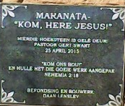
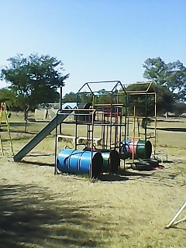
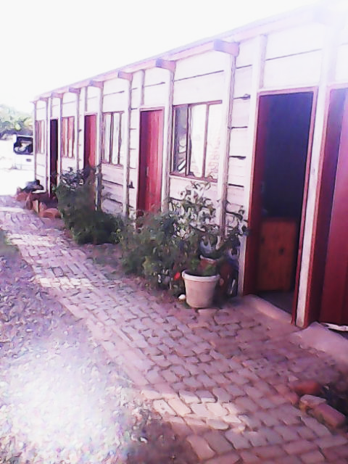
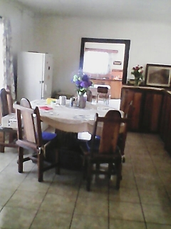
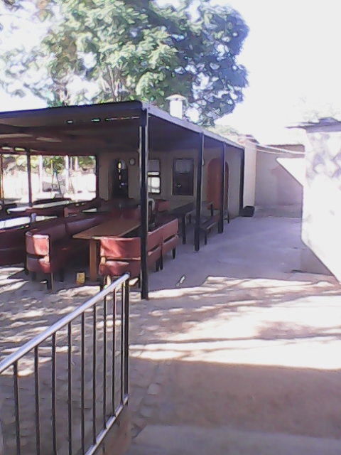
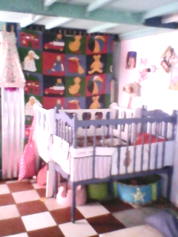
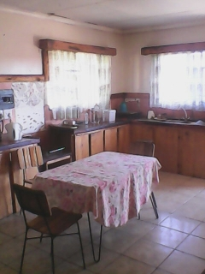
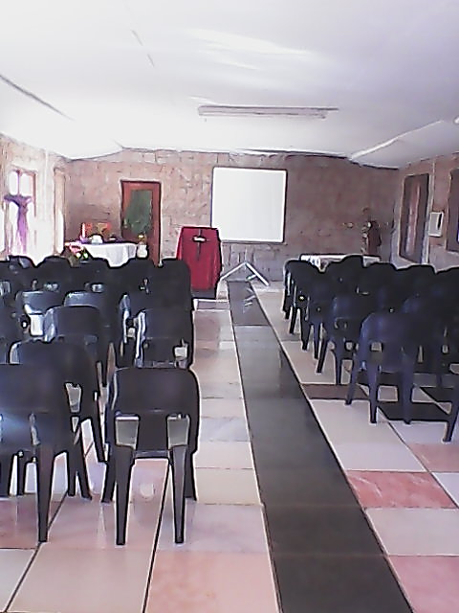
Foto Album
Die ouetehuis eetkamer
Babakamer in ons eie kleuterskool
Wooneenhede
Trots op ons Kerk!
Hier speel ons lekker mamma!
Eetsaal
Die ouetehuis kombuis
KONTAK: DAAN – 079 533 3828 / MARLENE – 084 890 0425– FISIESE ADRES: PLOT 117 ALPHA LAAN, VASTFONTEIN, PRETORIA

Slide 9
BAIE DANKIE!
Pad Aanwysings – Plot 117 Alpha Laan, Vastfontein, Pretoria: Neem die N1 rigting noord vanaf Pumulani plaza, ry onderdeur die Petroport, dis die restaurant oor die snelweg tot by Wallmansthal tolhek. Vanaf Wallmansthal tolhek draai links en volg die pad tot u die ou Warmbadpad kry en draai regs. Daar is bordjies wat aandui. Volg die pad wat saam die treinspoor volg tot Lusthof en draai dan links daar by Lusthof en volg die pad sonder om af te draai tot u oor die Apiesrivier gery het. Sowat 300 meter na die rivier is die eerste pad na regs Apiesrivierweg, draai daar regs en dan dadelik links in Alpha laan, ry tot by plot 117. Dis sowat 'n kilometer op die grondpad.
GPS Koördinate:
Latitude: -25.746111 / Longitude: 28.18806
Dat u die tyd geneem het om hierdie inligting te lees!
Kontak Besonderhede:
Daan: 079 533 3828
Marlene: 084 890 0425
Web Bladsy: www.maranatasorgsentrum.co.za
E-pos: info@maranatasorgsentrum.co.za
27 84 890 0425
https://www.facebook.com/maranata.carecentre?fref=ts
KONTAK: DAAN – 079 533 3828 / MARLENE – 084 890 0425– FISIESE ADRES: PLOT 117 ALPHA LAAN, VASTFONTEIN, PRETORIA

